Slide 1
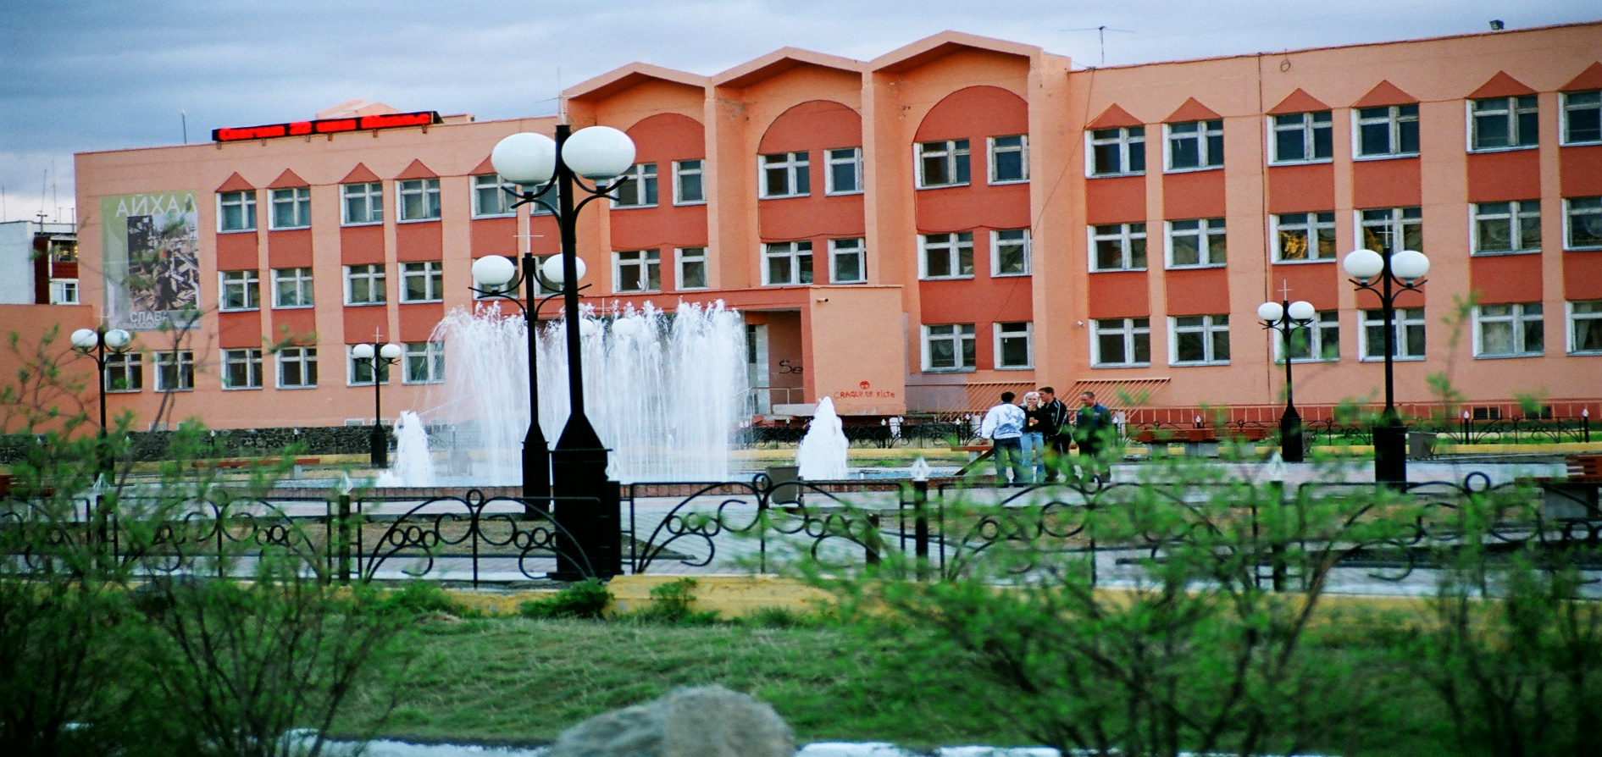
п.Айхал
Муниципальное образовательное учреждение «Средняя общеобразовательная школа №23»

Slide 2
Документация в работе классного руководителя
Воспитательный план;
База учащихся класса;
Социальный паспорт класса;
Занятость дополнительным образованием;
Личные дела учащихся класса;
Классный журнал;
Дневник класса;
Дневники учащихся;
Отчеты;
Журнал поТБ (ПДД, ПБ).

Slide 3
Воспитательный план
Анализ работы классного руководителя за прошлый учебный год;
Характеристика класса ;
Социологический паспорт класса;
Календарный план;
План-сетка на неделю;
Планы- конспекты классных мероприятий;
Работа с родителями;
Протоколы родительских собраний
Работа с активом;
Протоколы классных собраний;
Индивидуальна работа (одаренные дети, группа риска);

Slide 4
Титульный лист
Муниципальное общеобразовательное учреждение
«Средняя общеобразовательная школа №23»
П Л А Н
ВОСПИТАТЕЛЬНОЙ РАБОТЫ
____«_____» класса, МОУ «СОШ № 23»
на 20__ - 20__ учебный год
Классный руководитель:
_____________________
п.Айхал

Slide 5
Лист 2 Воспитательная цель, задачи, направления работы школы
Воспитательная система на новый 2011-2012 учебный год построена в соответствии с программой развития адаптивной школы на 2010-2015 гг, с методической темой школы: «Внедрение современных технологий, развивающего обучения в образовательный процесс».Воспитательная работа школы направлена на развитие творческих способностей учащихся и педагогов в условиях модернизации и профилизации школы, где выделены следующие приоритетные направления воспитательной работы:
Военно - патриотическое;
гражданско-правовое;
духовно-нравственное;
спортивно-оздоровительное;
профориентационное;
интеллектуальное;
творческое;
Стратегической целью воспитательной работы педагогического коллектива школы на ближайшие годы является: создание благоприятных условий для становления духовно-нравственной, гуманной, творческой, деятельной, развивающейся, здоровой личности, способной к успешной социализации в обществе и активной адаптации на рынке труда.
важнейшими задачами воспитания в школе стали: • формирование у детей общечеловеческих норм морали (доброты, взаимопонимания, милосердия, веры в созидательные возможности человека, терпимости по отношению к людям; • воспитание активной жизненной позиции, чувства долга, готовности взять на себя ответственность за судьбу страны, патриотизма; • формирование высокой нравственной, эстетической и физической культуры; • воспитание коллективизма: навыков взаимопомощи, совместных действий в организации школьной жизни; • воспитание культуры достоинства, правовой культуры; • воспитание культуры общения;
*воспитание осознанного отношения к своему здоровью. Воспитательная работа направлена на создание условий для полноценного развития личности в условиях адаптивной школы, с использованием технологии: личностно – ориентированного воспитания ( О.Газмана), технология КТД (И.П.Иванова), технологии с использованием ИКТ, проектная, научно-исследовательская деятельность.
Прогнозируемый результат деятельности – это выпускник, как целостная, здоровая личность, с его духовностью, универсальностью, творческим началом. Это человек гуманистического взгляда на мир. В нем должны быть соединены интеллект с чувством, знание с верой, умение логически мыслить, со способностью понимать прекрасное.

Slide 6
Лист 2
Воспитательная система на новый 2011-2012 учебный год построена в соответствии с программой развития адаптивной школы на 2010-2015 гг, с методической темой школы: «Внедрение современных технологий, развивающего обучения в образовательный процесс».
Воспитательная работа школы направлена на развитие творческих способностей учащихся и педагогов в условиях модернизации и профилизации школы, где выделены следующие приоритетные направления воспитательной работы:
военно - патриотическое;
гражданско-правовое;
духовно-нравственное;
спортивно-оздоровительное;
профориентационное;
интеллектуальное;
творческое.

Slide 7
Лист 2
Стратегической целью воспитательной работы педагогического коллектива школы на ближайшие годы является: создание благоприятных условий для становления духовно-нравственной, гуманной, творческой, деятельной, развивающейся, здоровой личности, способной к успешной социализации в обществе и активной адаптации на рынке труда.

Slide 8
Лист 2
Важнейшими задачами воспитания в школе стали:
• формирование у детей общечеловеческих норм морали (доброты, взаимопонимания, милосердия, веры в созидательные возможности человека, терпимости по отношению к людям;
• воспитание активной жизненной позиции, чувства долга, готовности взять на себя ответственность за судьбу страны, патриотизма;
• формирование высокой нравственной, эстетической и физической культуры;
• воспитание коллективизма: навыков взаимопомощи, совместных действий в организации школьной жизни;
• воспитание культуры достоинства, правовой культуры;
• воспитание культуры общения;
воспитание осознанного отношения к своему здоровью.

Slide 9
Лист 2
Воспитательная работа направлена на создание условий для полноценного развития личности в условиях адаптивной школы, с использованием технологии:
-личностно – ориентированного воспитания ( О.Газмана),
технология КТД (И.П.Иванова),
-технологии с использованием ИКТ, проектная, научно-
исследовательская деятельность.
Прогнозируемый результат деятельности – это выпускник, как целостная, здоровая личность, с его духовностью, универсальностью, творческим началом. Это человек гуманистического взгляда на мир. В нем должны быть соединены интеллект с чувством, знание с верой, умение логически мыслить, со способностью понимать прекрасное.

Slide 10
Лист 3 Анализ воспитательной работы за прошлый учебный год
АНАЛИЗ ВОСПИТАТЕЛЬНОЙ РАБОТЫ В КЛАССЕ ЗА 2010 – 2011 УЧЕБНЫЙ ГОД ,
цели и задачи на 2011-2012 учебный год
1. Какие цели и задачи ставились: _____________________________
2. Какие средства использовались для решения поставленных задач: _____________
3. Результаты воспитательной работы (соответствие их поставленным целям): ___________
% успеваемости _____% качества_ ______ уровень воспитанности__________
4. Наиболее эффективные средства:_______________________________________________
5. Нерешенные проблемы:_______________________________________________________
6. Причины невыполненных задач: ________________________________________________
7. Дисциплина в классе______________________________,посещаемость_______________
8. Методическая тема воспитательной работы: ______________________________________
9. Тема открытого внеклассного мероприятия _______________________________________
Цель воспитательной работы на новый учебный год: -________________________________
Воспитательные задачи:__________________________

Slide 11
Лист 4 Характеристика класса
ХАРАКТЕРИСТИКА КЛАССА:
1.Структура класса, характеристика взаимоотношений:
микрогруппы (из 2,3,4,5 и более человек) :______ количество микрогрупп, включающих:
только мальчиков ________ только девочек _________ тех и других ______________
Основания для объединения в микрогруппы:______________________________________________
Характер отношений между группами: ___________________________________________________
Явные лидеры в классе:________________________________________________________________
«Скрытые» лидеры: ___________________________________________________________________
«Отверженные»:______________________________________________________________________
2.Традиции класса:____________________________________________________________________
3.Осознает ли класс себя единым целым _________________________________________________
4.Организация ученического самоуправления:
Название:___________________________________________________________________________
Форма, структура:_____________________________________________________________________
Девиз:_______________________________________________________________________________
_____________________________________________________________________________________
Классный уголок____________________________портфолио класса______________________________
Количество учащихся имеющих портфолио: на начало года______________на конец года:___________
5.Внешний вид:_______________________________________________________________________
6.Посещаемость:______________________________________________________________________
7.Особенности классного коллектива:____________________________________________________
Актив класса:
Староста__________________________________________________________________________
Член школьного самоуправления______________________________________________________
Старший дежурный__________________________________________________________________
Организаторы КТД___________________________________________________________________
Редколлегия__________________________________________________________________________
Вожатые_____________________________________________________________________________
Ответственный за дневник посещений__________________________________________________
Учебный сектор_____________________________________________________________________
Ответственный за питание______________________________________________________________
Другие поручения_____________________________________________________________________

Slide 12
Лист 5 Социологический паспорт класса
1.Состав класса по возрасту: ______________Состав класса по полу:
девочек _____,мальчиков _________
2.Учащиеся с ослабленным здоровьем (ЛФК) ______________________________
3.Освобождены от уроков физкультуры на весь год _________________________________
4.Основная группа ____________ ,2 группа _________________ , 3 группа __________________
5.Демографический состав семей: многодетные семьи (3 и более) количество _________
Неполные семьи:
Проживают только с матерью: ____.___
Проживают только с отцом: ________________
6.Особая категория детей:
Дети, находящиеся под опекой (ФИ) ______________________________
инвалиды:__________________________________
Индивидуальное обучение (ФИ ,причина, сроки)________________________________________
7.Единственные дети в семье_____, имеют братьев и сестер____родные____,сводные___, приёмные___
8.Профессиональное положение родителей:
 | рабочие | ИТР | бюджет | безработные | пенсионеры | коммерсанты | сфера обслуживания
мамы
папы

Slide 13
Лист 5
9.Образование родителей
 | Высшее | Н/высшее | Среднее специальное | Среднее | Неполное среднее
мамы
папы
10. Жилищные условия семьи: собственное __, съемное ___, иное ____
11. Материальный уровень семьи: низкий ___, средний __, высокий ____
12. Характер семейных отношений: авторитарный ___, демократичный ___
13. Кто из взрослых помогает делать домашнее задание:
мать __ , отец __, старшие брат или сестра __, самостоятельно _____
14. Благополучных семей ____, неблагополучных семей(фамилии)___
1 5.«Группа риска»:____________________
КДН |  | ПДН |  |  | ВШУ
Начало года | Конец года | Начало года | Конец года |  | Начало года | Конец года

Slide 14
Лист 5
Индивидуальная работа. Работа с детьми «группы риска».
16. Одаренные дети:
Индивидуальная работа с одаренными детьми.
ФИ учащегося | Причина беспокойства | Удалось ли вовлечь в работу | Какие поручения давались | Какие дела для него были наиболее интересны
№ | ФИО | В чем одарён | Где занят во внеурочное время
ФИ учащегося | Чем увлечен (а) | Где занимается | Какие поручения давались | Где принимал (а) участие

Slide 15
Лист 6 Состав родительского комитета
 | ФИО | Поручение, направление | образование | Место работы | должность | телефон
1 |  | председатель
2 |  | казначей
3 |  | Культмассовый сектор
4 |  | Учебный сектор
5 |  | трудовой
6 |  | Член УСа
7 |  | Член общешкол. родител. комитета

Slide 16
Лист 6
Заседания родительского комитета
Темы родительских собраний
Сентябрь _________
Ноябрь _________
Январь _____________
Апрель _________________
 | Дата заседания | Тема заседания | ответственные

Slide 17
Лист 7 Занятость учащихся во внеурочное время
Музыкальная школа
ДК «Северное сияние»
Спортивно-оздоровительный комплекс «СОК»
№ | ФИ учащегося | По классу | ФИО руководителя
№ | ФИ учащегося | По классу | ФИО руководителя
№ | ФИ учащегося | По классу | ФИО тренера

Slide 18
Лист 7 Занятость учащихся во внеурочное время
Спортивные секции в школе
Кружки в школе
Центр дополнительного образования «Надежда»
№ | ФИ учащегося | Секция | ФИО тренера
№ | ФИ учащегося | Коллектив | ФИО руководителя
№ | ФИ учащегося | Коллектив | ФИО руководителя

Slide 19
Лист 8 Сводная таблица занятости учащихся во внеурочное время
 | Кол-во уч-ся занятых в учреждениях поселка | % | Кол-во уч-ся занятых в школе | % | Кол-во уч-ся занятых иным | % | Кол-во уч-ся занятых в 2-х и более кружках | % | Кол-во не занятых В свободное время | %
1 чет
2 чет
3 чет
4 чет

Slide 20
Лист 9 Календарное планирование воспитательной работы сентябрь
 | 1 неделя | 2 неделя | 3 неделя | 4 неделя
Военно-патриотическое
Гражданско-правовое
Духовно-нравственное
Спортивно-оздоровительное
профориентационное
интеллектуальное
творческое

Slide 21
План-сетка на неделю
 | пон | вт | ср | четв | пят | суб
Военно-патриотическое
Гражданско-правовое
Духовно-нравственное
Спортивно-оздоровительное
профориентационное
интеллектуальнок
творческое

